Slide 1

자고가
Z a G o G a

Slide 2

목차
프로젝트 선정배경
프로젝트 기술
팀원소개 및 역할

Slide 3

프로젝트 선정배경
01

Slide 4

프로젝트 선정배경
코로나 종식 후 관광산업 부흥
여행객 급증으로 숙박지 증가
편하게 잘 곳을 소개하고 예약하는 중개 플랫폼
- 게스트하우스 소개 및 예약
- 위치 정보를 이용 주변 게스트하우스 탐색
- 평점 및 후기 작성

Slide 5


프로젝트 선정배경
후기
게스트 하우스 소개
여행객 숙박
후기 및 평점

Slide 6
프로젝트 기술
02

Slide 7









Slide 8



자고가 사용자
ZaGoGa USER
사업주
이용객
관리자
게스트하우스 소개
이용객 예매 확인
마이페이지
게스트하우스 신청
후기게시판
마이페이지
회원관리
공지게시판 관리

Slide 9

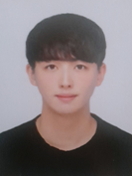

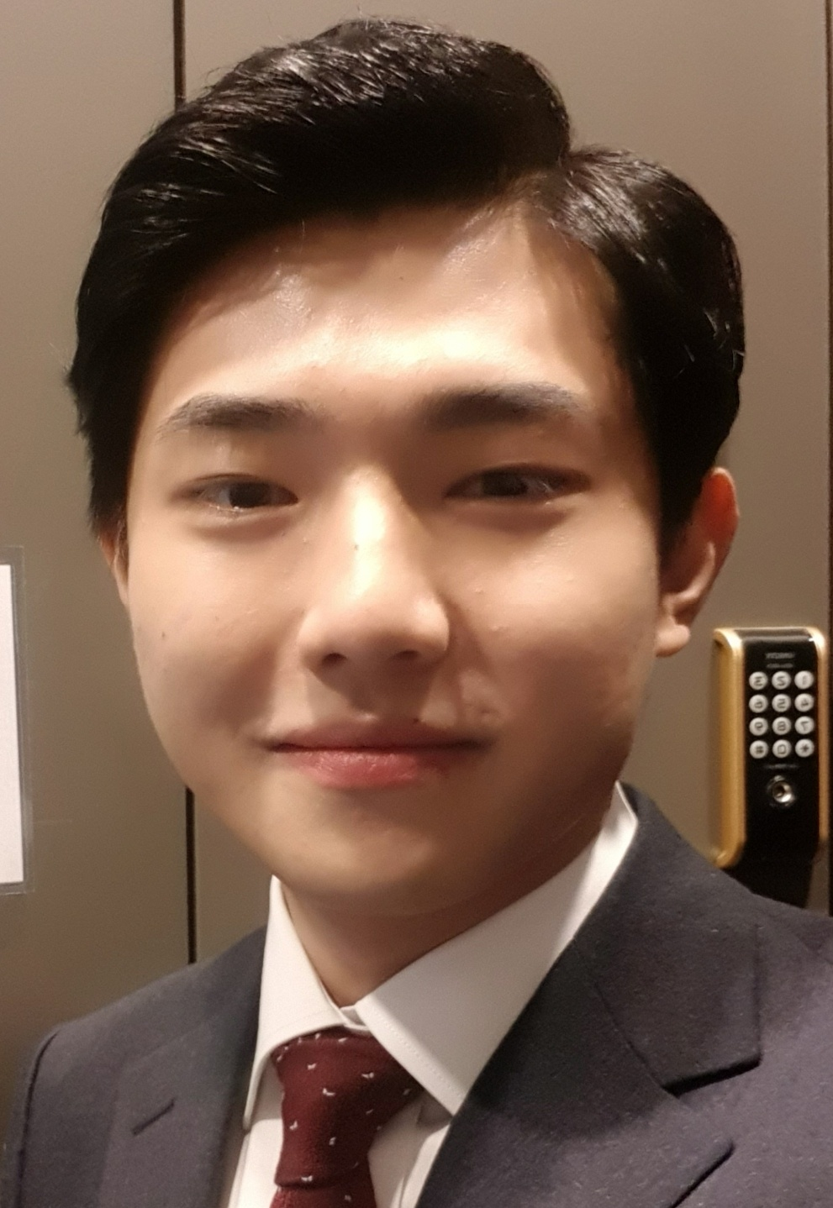

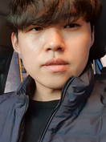
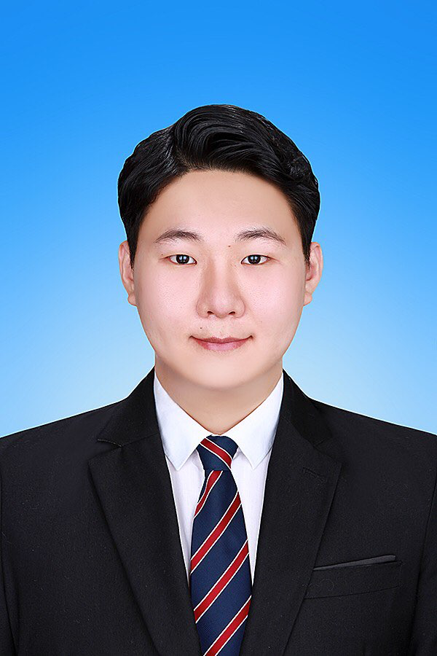
Team leader 🙊
정민철
Jung Min-choel
https://warehouse123.tistory.com
박지은
Park Ji-eun
geepark82@gmail.com
박세준
Park Se Joon
dhkdwkdjfrnf@nate.com
김채민
Kim Chae-min
leni-s@kakao.com
http://proni.tistory.com
백주현
Baek Ju-hyun
eeeo5552@gmail.com
송종현
Song jonghyun
ghdi95@naver.com

Slide 10

일 정 단 계 |  | 시스템구축 일정 계획 |  |  |  |  |  |  |  |  |  |  |  |  |  |  |  |  |  |  |  |  |  |  |  | 비고
 |  | 2021.05-31~06-04 |  |  |  |  |  | 2021.06-04~06-18 |  |  |  |  |  | 2021.06-11~07-09 |  |  |  |  |  | 2021.6-21~07-14
 |  |  |  |  |  |  | 1 |  |  |  |  |  | 2 |  |  |  |  |  | 3 |  |  |  |  |  | 4
업무분석 및 설계 | 홈페이지, 어플 구축 업무 요구사항분석 개발범위 및 계획수립
시스템 설계 | 메뉴구성 스토리보드설계 데이터베이스 분석/설계 코드정의
시스템 개발 | 표준프로세스구축 클래스 설계/구축 디자인코딩 프로그램바인딩 테스트
개발적용 시험운영 | 시스템통합구축 시험운영 및 테스트 데이타 마이그레이션 이관

Slide 11
Thank you

